Slide 1
tření
Tření smykové, valivé

Slide 2
Úvod
Ze zkušenosti víme, že vyrobit ideálně hladký povrch pevné látky bude asi dosti obtížné, ne-li nemožné. I tzv. zrcadlově hladký povrch kovu se nám při dostatečném zvětšení jeví jako hrbolatý. Posouváme-li po sobě dvě tělesa, budou mezi nimi působit tzv. síly tření, které dělíme na:
tření smykové,
tření valivé,
tření řemenové a vrtné.
Z jiného hlediska dělíme tření na tření suché a mokré.

Slide 3
Tření smykové
Tření smykové vzniká při pohybu jednoho tělesa po druhém (předpokládáme, že obě plochy jsou rovinné). Pro sílu tření mezi oběma tělesy platí experimentálně určený Coulombův – Amontův zákon:

Slide 4
Tření smykové
Koeficient tření je funkcí rychlosti vzájemného pohybu obou těles. Jeho závislost na době, po kterou obě tělesa na sobě spočívají, je na obr. Z obrázku plyne z praxe známá zkušenost: táhneme – li např. sáně po umrzlém sněhu, musíme nejdříve působit dosti velkou silou, než se dají do pohybu. Po překonání jisté maximální síly při níž se sáně daly do pohybu je síla, potřebná k jejich dalšímu pohybu již menší.

Slide 5
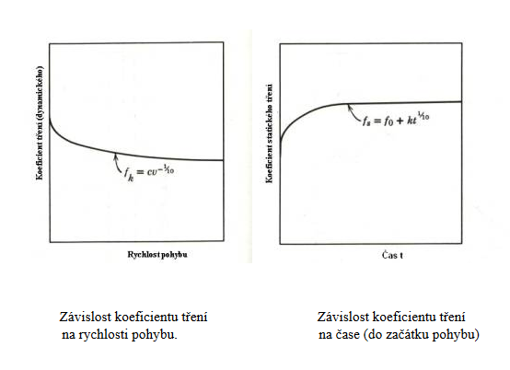
Tření smykové

Slide 6
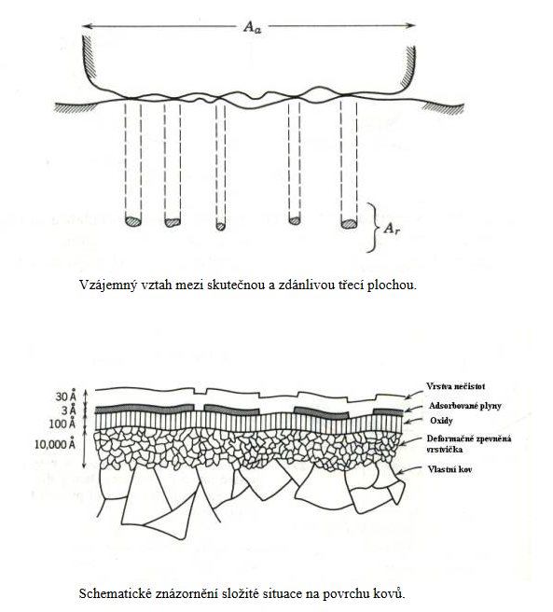
Tření smykové

Slide 7
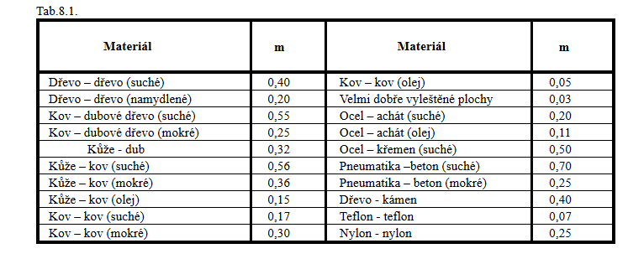
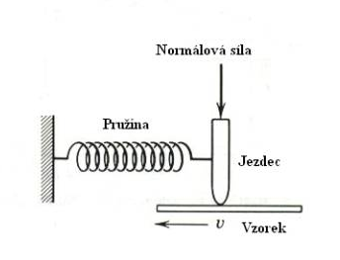
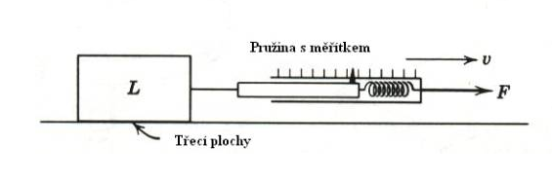
Tření a jeho měření
:

Slide 8
Snížení tření mazáním
Snížení tření mazáním:
Mazání pomocí tenkého kapalného filmu. tzv. hydrodynamickém mazání.
Mazání pomocí vytvoření povrchové vrstvičky. Tento způsob mazání spočívá ve vytvoření dvou povrchových vrstviček na obou třecích plochách. Zmíněné vrstvičky jsou vytvořeny pomocí adsorpce různých maziv (minerální či rostlinné oleje, tuky, mastné kyseliny, mýdla apod.).
Mazání pomocí tuhých maziv. Mezi tuhá maziva řadíme grafit, sirník molybdenu a teflon.

Slide 9
Mokré (vazké) tření
Použití kapalin jako maziv značně snižuje tření obou třecích ploch. Názorně si to lze představit tak, že se po sobě již nepohybují obě plochy, ale tenké vrstvičky kapaliny (maziva) – tzv. mokré tření. Podobně je tomu v případě, že se v nějaké kapalině pohybuje těleso (např. kulička o poloměru r). V obou případech pozorujeme, že statické tření je nulové (obě třecí plochy se po sobě začnou pohybovat už při působení nepatrné síly). Je to rozdíl proti suchému tření, u kterého bylo třeba působit jistou (někdy dosti značnou silou), aby se tažené těleso dalo do pohybu.

Slide 10
Valivé tření
Při valivém pohybu pevného oblého tělesa (kuličky, válečku) po jiném pevném tělese, k němuž je oblé těleso přitlačováno nějakou silou (a navíc tlačeno ve směru, rovnoběžném s rovinou druhého tělesa), odporuje tomuto pohybu tzv. tření valivé.
Protože na kuličku (váleček) působí síla, která ji vtlačuje do podložky (a zároveň ji pohání jedním směrem, což je typické pro praktické využití jako kuličková nebo válečková ložiska), dojde k deformaci jak kuličky, tak i podložky. Pokud by tato deformace byla ideálně pružná, nevznikala by síla valivého tření.

Slide 11
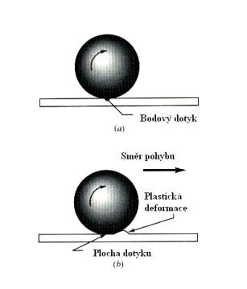
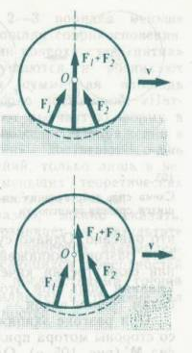
Valivé tření

Slide 12
Valivé tření
Hodnota koeficientu valivého tření m_{v} (v cm) je vždy menší, než je koeficient suchého tření. Zákony valivého tření lze opět shrnout do několika bodů:
a) Síla valivého tření je rovna mocnině zatěžovací síly. Pro malá zatížení, kdy jke deformace kuličky i podložky prakticky pouze pružná, je exponent mocniny ~ 1,3. Pro velká zatížení, kdy již plastická deformace na styku kuličky a plochy není zanedbatelná je exponent větší, dosahuje až hodnot 2,0.
b) Síla valivého tření je nepřímo úměrná poloměru křivosti kuličky (válečku).
c) Síla valivého tření je tím menší, čím hladší jsou oba povrchy (kuličky i povrchu ložiska).

Slide 13
Závěr
Literatura:
[1] Pokluda, J., Kroupa, F., Obdržálek, L.: Mechanické vlastnosti a struktura pevných látek. PC-DIR spol. s r.o., Brno, 1994, 385s.
[2] Vondráček, F. Materiály a technologie I a II, 1985, 243+244s.
[3] Ptáček a kol. Nauka o materiálu I a II. CERM, 2003, 520+396 s.
[4] internet http://www.ped.muni.cz/wphy/fyzvla/

